Slide 1
Mobile Programming
Pertemuan 09

Slide 2
Android Studio
Android Studio adalah Lingkungan Pengembangan Terpadu (IDE) resmi untuk pengembangan aplikasi Android, berdasarkan IntelliJ IDEA.
Selain editor kode dan alat pengembang IntelliJ yang kuat, Android Studio menawarkan lebih banyak fitur yang meningkatkan produktivitas saat membangun aplikasi Android,

Slide 3
Struktur Projek
Setiap proyek di Android Studio berisi satu atau lebih modul dengan file kode sumber dan file sumber daya. Jenis modul meliputi:
Android app modules
Library modules
Google App Engine modules

Slide 4
Cont’d
Secara default, Android Studio menampilkan file proyek untuk memberikan akses cepat ke file sumber utama proyek.
Semua file yang diperlukan untuk build terlihat di bawah folder Script Gradle

Slide 5
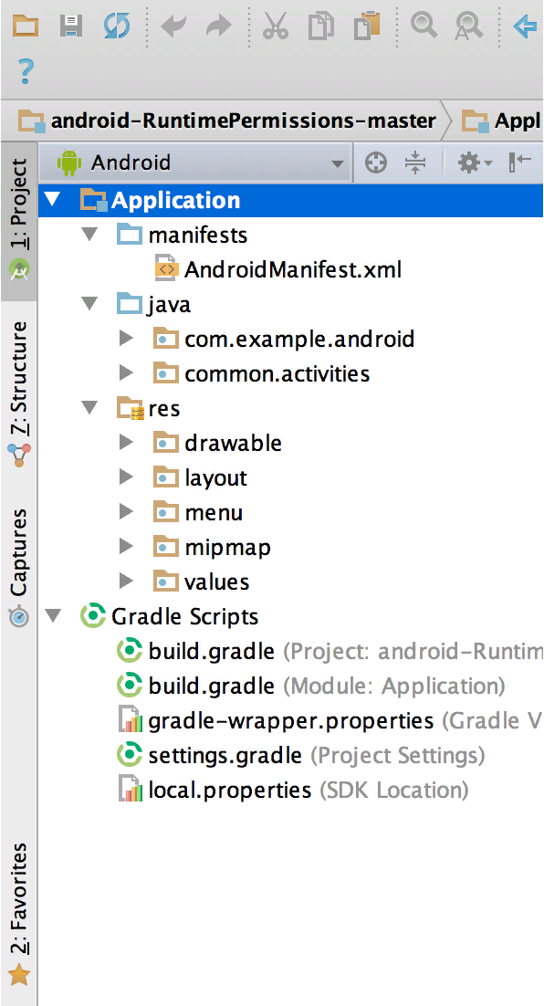
Cont’d
manifes: Berisi file AndroidManifest.xml.
java: Berisi file kode sumber Java, termasuk kode uji JUnit.
res: Berisi semua sumber daya non-kode, seperti layout XML, string UI, dan gambar bitmap.

Slide 6
Sistem Gradle
Android Studio menggunakan Gradle sebagai dasar dari sistem build, dengan lebih banyak kemampuan spesifik Android yang disediakan oleh plugin Android untuk Gradle.
Sistem build ini berjalan sebagai alat terintegrasi dari menu Android Studio, dan secara independen dari baris perintah.

Slide 7
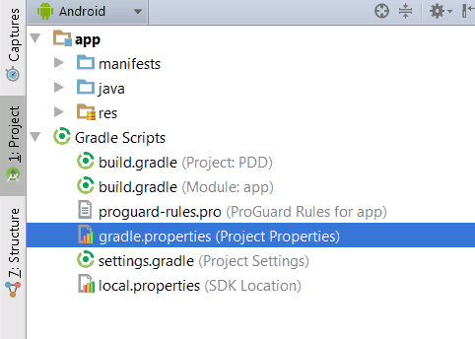

Slide 8
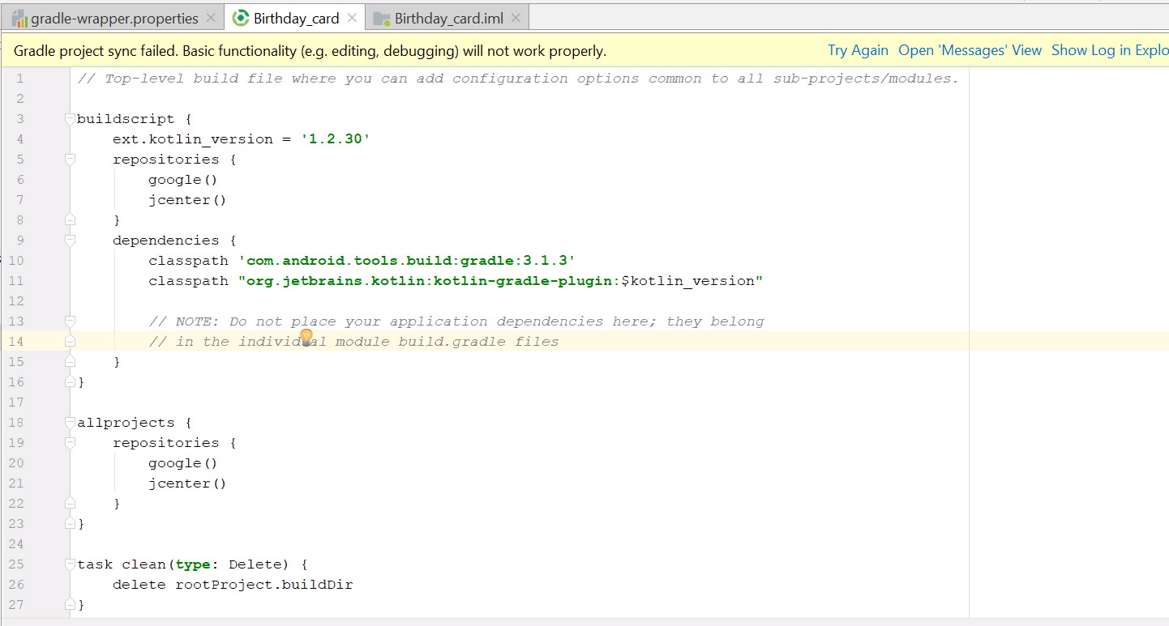
Groovy Syntax

Slide 9
Manfaat Gradle
Kustomisasi, konfigurasi, dan perpanjang proses pembuatan.
Buat beberapa APK untuk aplikasi Anda, dengan berbagai fitur menggunakan proyek dan modul yang sama.
Gunakan kembali kode dan sumber daya di seluruh sumber.

Slide 10
Cont’d
Dengan menggunakan fleksibilitas Gradle, pengembang dapat membuat aplikasi tanpa mengubah file sumber inti aplikasi.
File build Android Studio diberi nama build.gradle.
File teks biasa yang menggunakan sintaks Groovy untuk mengonfigurasi build dengan elemen yang disediakan oleh plugin Android untuk Gradle.

Slide 11
Manfaat Gradle
Varian Build
Sistem build dapat membantu membuat versi berbeda dari aplikasi yang sama dari satu proyek.
Ini berguna ketika aplikasi memiliki versi gratis dan versi berbayar, atau jika ingin mendistribusikan beberapa APK untuk berbagai konfigurasi perangkat di Google Play.

Slide 12
Cont’d
Dukungan beberapa APK
Memungkinkan membuat banyak APK secara efisien berdasarkan kepadatan layar atau ABI (Application Binary Interface)
Penyusutan sumber daya
Android Studio secara otomatis menghapus sumber daya yang tidak digunakan dari dependensi aplikasi dan pustaka Anda.

Slide 13
Cont’d
Mengelola dependensi
Ketergantungan untuk proyek ditentukan oleh file build.gradle. Gradle dengan hati-hati menemukan dependensi dan membuatnya tersedia.

Slide 14
Debug dan Profiling
Android Studio membantu dalam debugging dan meningkatkan kinerja kode Anda, termasuk debugging inline dan alat analisis kinerja.

Slide 15
Inline Debugging
Gunakan debugging inline untuk penelusuran kode. Tampilan debugger terdapat verifikasi inline, ekspresi, dan nilai variabel. Informasi debug inline meliputi:
Nilai variabel sebaris
Objek yang mereferensikan objek yang dipilih
Metode mengembalikan nilai
Lambda dan ekspresi operator
Nilai tooltip

Slide 16
Android Profiler
Android Studio menyediakan profiler kinerja sehingga dapat lebih mudah melacak memori aplikasi dan penggunaan CPU, menemukan objek yang tidak dialokasikan, menemukan kebocoran memori, mengoptimalkan kinerja grafis, dan menganalisis permintaan jaringan.

Slide 17
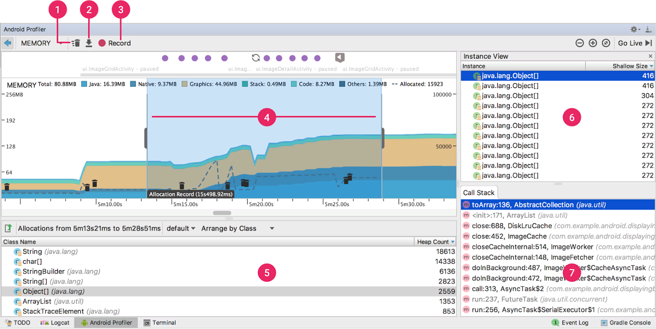
Contoh

Slide 18
Heap Dump
Saat membuat profil penggunaan memori di Android Studio, Pengembang dapat secara bersamaan memulai pengumpulan sampah dan membuang tumpukan Java ke snapshot tumpukan dalam file format biner HPROF spesifik Android.

Slide 19
Cont’d
Snapshot berisi informasi tentang objek dan kelas Java di heap saat snapshot dipicu.
Biasanya, pengumpulan sampah lengkap dipicu sebelum tumpukan timbunan ditulis, sehingga kumpulan berisi informasi tentang objek yang tersisa di tumpukan.

Slide 20
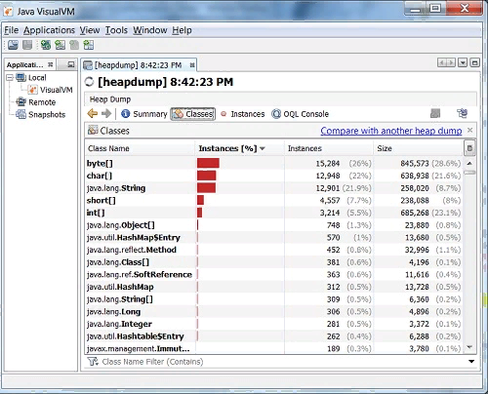

Slide 21
Memory Profiler
Memory Profiler
Pengembang dapat menggunakan Memory Profiler untuk melacak alokasi memori dan menonton di mana objek dialokasikan

Slide 22
Data File Access
Alat Android SDK, seperti Systrace, dan logcat, menghasilkan data kinerja dan debugging untuk analisis aplikasi terperinci.

Slide 23
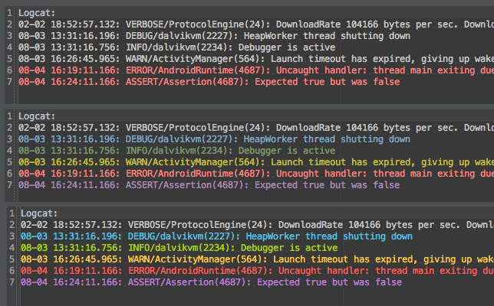

Slide 24
Code Inspection
Setiap kali Pengembang mengkompilasi program, Android Studio secara otomatis menjalankan Lint yang telah dikonfigurasi dan inspeksi IDE lainnya untuk membantu mengidentifikasi dan memperbaiki masalah dengan kualitas struktural kode

Slide 25
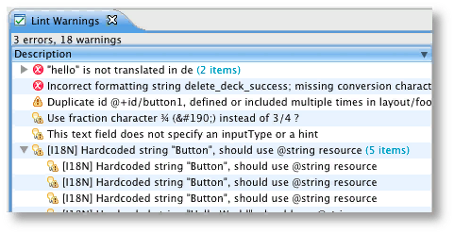
Lint

Slide 26
Anotasi
Android Studio mendukung anotasi untuk variabel, parameter, dan mengembalikan nilai untuk membantu Pengembang menangkap bug, seperti pengecualian null pointer dan konflik tipe sumber daya.

Slide 27
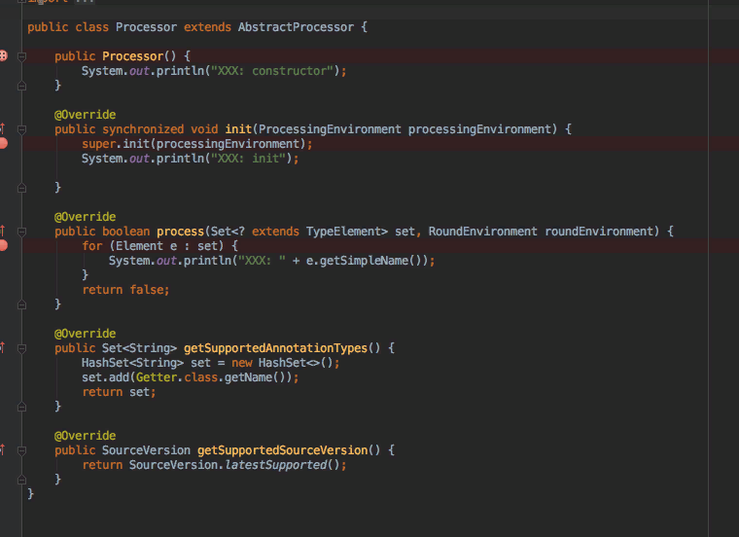

Slide 28
Pesan Log
Saat membangun dan menjalankan aplikasi dengan Android Studio, Pengembang dapat melihat pesan adb dan pesan log perangkat di jendela Logcat.

